Slide 1
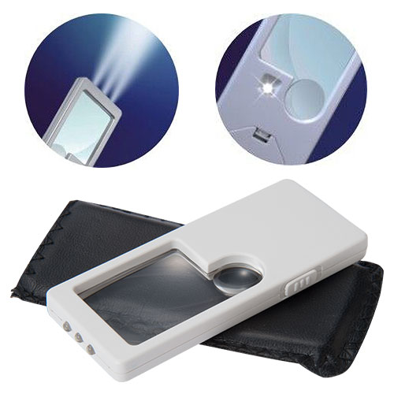
【提案書】
ライトdeルーペ
特徴
新聞などの細かい文字などを読むのに便利な2.5倍と7倍のルーペです。ライトが付いているため暗い部屋でも見やすい上、外向きライトもあるため、緊急時には懐中電灯としても利用可能です。
納期
納期スペース
仕様
素材：アクリル、ABS他
サイズ：90ｘ38ｘ9mm
重量：27g
包装：化粧箱入り
備考：モニター電池 ボタン電池LR1130x2個 内臓
お見積
お見積りスペース

